Slide 1
Day 1

Slide 2
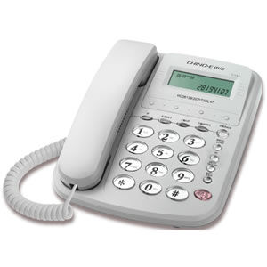
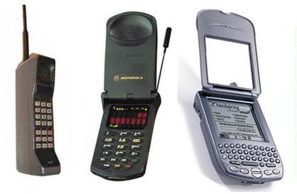
电话
手机
智能手机
普通手机
1. 你用手机吗？
2. 你用普通手机还是智能手机？
Source: google image

Slide 3
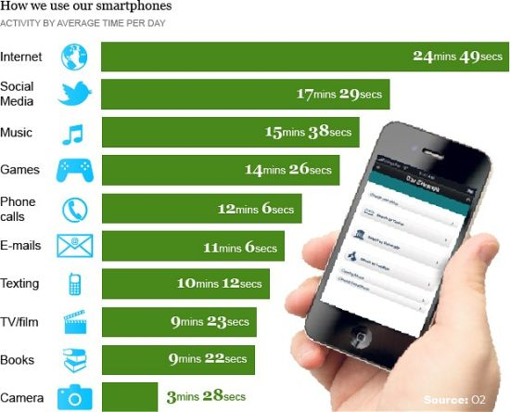
可以用智能手机做什么？
上网
打游戏
打电话
听音乐
发电子邮件
发短信
看电影
看YouTube
看电子书
看信息
刷朋友圈
更新状态
看微博、看微信
Source: google image

Slide 4
所以，智能手机可以…..
看书
看电子书
看电影
看
看电视
看facebook

Slide 5
所以，智能手机可以…..
发电子邮件
发短信
发
发信息
发朋友圈

Slide 6
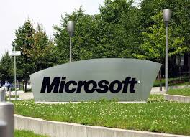
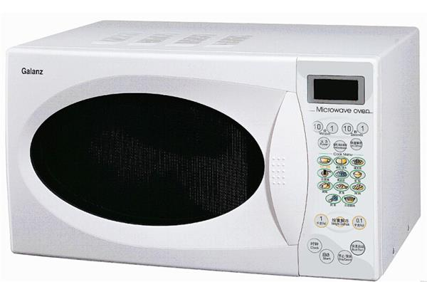
,
微软
微波炉
博客：bókè,blog
Microblog
一句话的博客
不超过140个字
把看到的、听到的、想到的事写成一句话
发一张图片
分享给朋友、家人
？+？=微信
Source: google image

Slide 7
常用的社交软件有哪些？

Slide 8
社交软件：
你用什么社交软件？中国能用吗？
我们来看看中国人对社交软件的看法：
YouTube Videos: 大陆五个实用APP https://www.youtube.com/watch?v=OIjaSo4poXY
老年人对微信的心声https://v.qq.com/x/cover/cafr5o86d1enelb/t03609mmbiw.html

